Slide 1
TIẾT 1
- Học hát: Bài MÁI TRƯỜNG MẾN YÊU
- Bài đọc thêm: Nhạc sĩ BÙI ĐÌNH THẢO
và bài hát Đi học

Slide 2
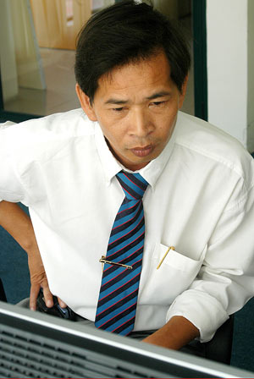
1.Tác giả: N. Sĩ Lê Quốc Thắng
Ông sinh ngày 7/9/1962 tại Sài Gòn.
Tốt nghiệp Đại học luật và Đại học Âm nhạc
tại TP HCM.
+ Tác phẩm: Búp bê bằng bông, Mưa rơi, Nụ cười
hồng, Em tập leo núi, Vui đến trường, mưa hè,
hát to hát nhỏ…
Bài hát: Hát to hát nhỏ
Ta hát to hát nhỏ nhỏ nhỏ Rồi mình ngồi kể chuyện cho nhau nghe Ta vui ca hát hát cho vui đời ta Ta vui ca hát hát cho vui đời ta.

Slide 3

Bài hát: Mưa hè
Mưa nhẹ nhàng trở về trên phố em Mưa êm đềm một chiều qua sân trường em Mùa hè lắng tiếng hát của tuổi thơ Bên những hàng cây xanh theo tháng năm.
Phố trẻ lại vì chiều nay có mưa Khắp lối về phượng hồng vui trong ngây thơ Mùa hè đến hát trong niềm yêu thương Để nụ cười vẫn nở với em đêm ngày.
Cơn mưa hè về cùng những nhớ mong Cơn mưa hè đợi chờ trong thiết tha Mưa trở lại cùng niềm vui đã xa Cơn mưa về gọi em ngân vang khúc nhạc

Slide 4
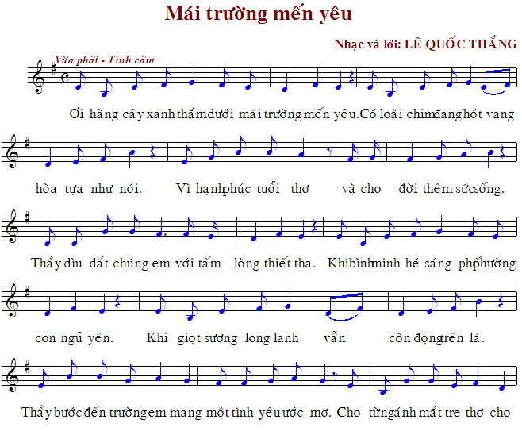
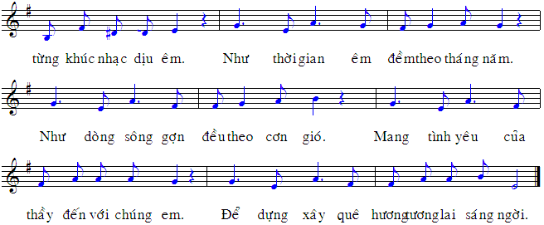
1. Học hát:

Slide 5
Nội dung bài hát: Mái trường mến yêu
*Bài hát đã gợi lên hình ảnh ngôi Trường thời thơ ấu thân
quen. Qua bài hát, nhắc nhở mỗi chúng ta phải biết yêu quí
những ngày tháng còn đi học và biết trân trọng công sức
của thầy cô giáo.

Slide 6
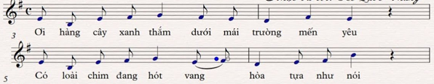
Tập hát Câu 1

Slide 7
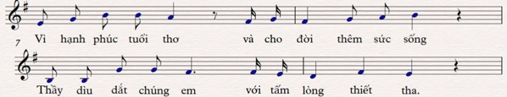
Tập hát Câu 2

Slide 8
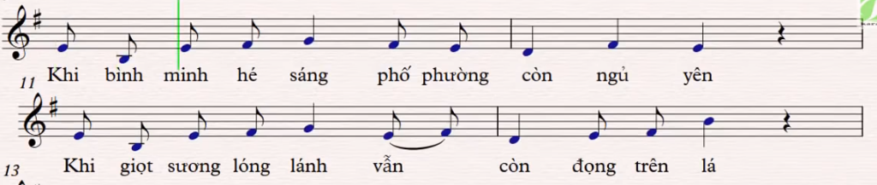
Tập hát Câu 3

Slide 9
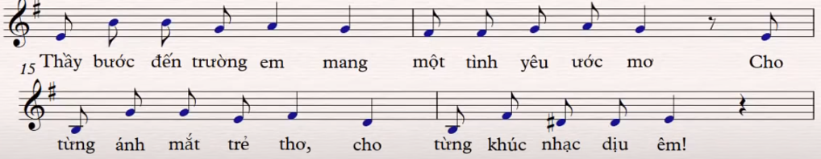
Tập hát Câu 4

Slide 10
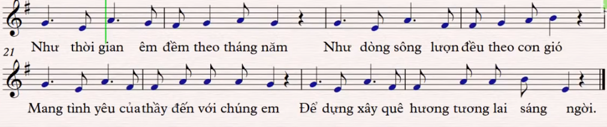
Tập hát Câu 5

Slide 11
Ghép toàn bài
BÀI ĐỌC THÊM

Slide 12
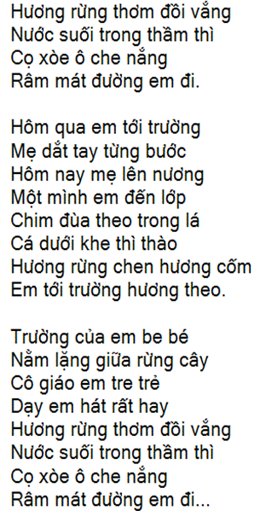

2. BÀI ĐỌC THÊM:
Nhạc sĩ Bùi Đình Thảo và bài hát Đi học
Nhạc sĩ Bùi Đình Thảo

Slide 13
Bài tập vận dụng
? Kể tên bài hát về mái trường và thầy cô mà em biết.
Ngày đầu tiên đi học, Bụi phấn, Đi học…
? Các em tìm trong bài hát Mái trường mến yêu có câu hát nào
giai điệu hoàn toàn giống nhau.
? Tác giả bài hát “Mái trường mến yêu”.
? Nêu nội dung của bài hát “Mái trường mến yêu”.

Slide 14
Bài tập về nhà
Luyện tập và thuộc lời bài hát “Mái trường mến yêu”.
Chuẩn bị trước Tiết 2, bài TĐN số 1.

